Slide 1
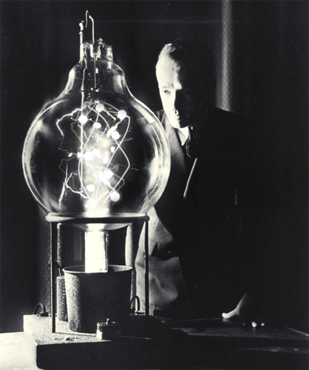
Енергія в житті людини. Теплоенергетика. Енергозберігаючі технології. Способи збереження енергії.

Slide 2
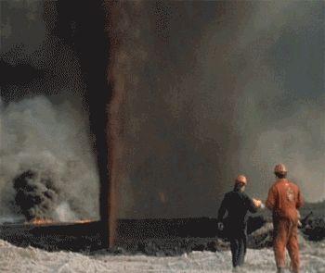
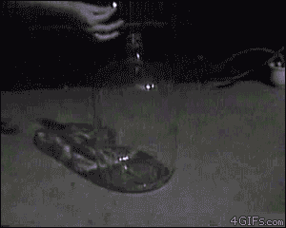
Енергія в житті людини
Людству потрібна енергія, причому потреби в ній збільшуються з кожним роком. Разом з тим запаси традиційних природних палив (нафти, вугілля, газу і ін.) кінцеві. Кінцеві також і запаси ядерного палива - урану, з якого можна отримувати в реакторах плутоній. Практично невичерпні запаси термоядерного палива – водню. Залишаються два шляхи: строга економія при витрачанні енергоресурсів і використання нетрадиційних поновлюваних джерел енергії.

Slide 3
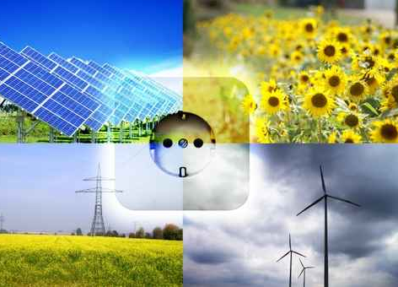
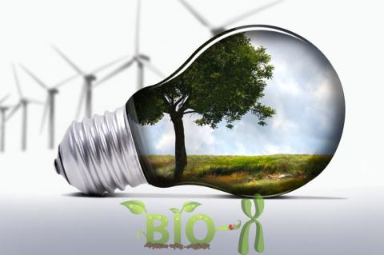
Як зберегти енергетичні ресурси
Перший напрямок: це економія існуючих корисних копалин. Економія передбачає використання нових технологічних рішень — енергозберігаючих технологій. Другий напрямок: поступова заміна викопного палива на паливо, одержуване з рослин.
Третій напрямок: використання альтернативних джерел енергії.

Slide 4
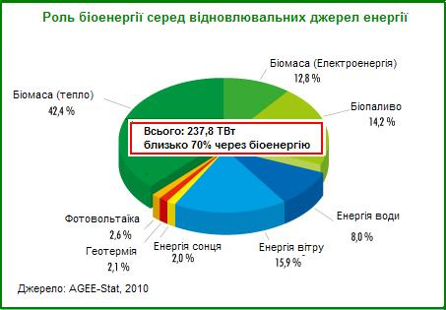
Альтернативні джерела енергії
Енергія річок.
Енергія світового океану
Теплова енергія океану
Енергія морських течій
Енергія сонця.
Атомна енергія.
Воднева енергетика
Вітрова енергія

Slide 5
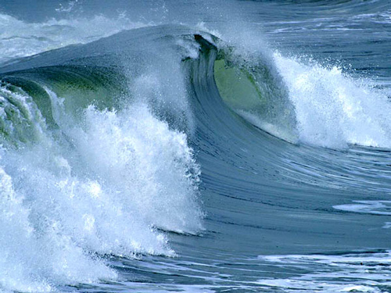
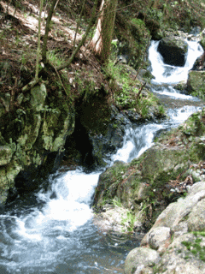
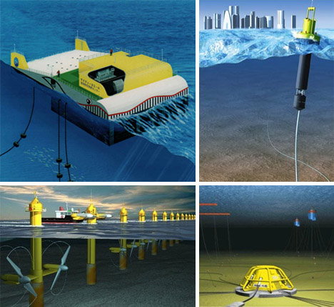
Енергія річок та світового океану
Назад

Slide 6
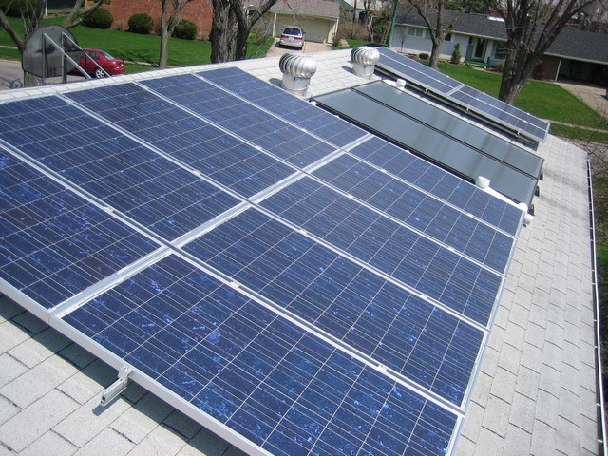
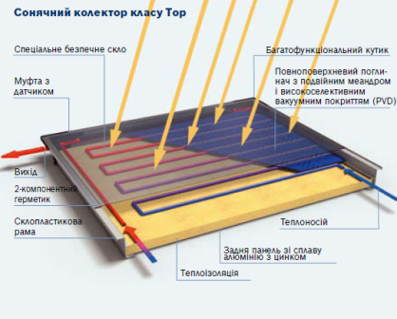
Сонячна енергія
Назад

Slide 7
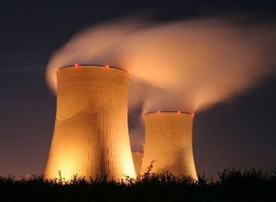
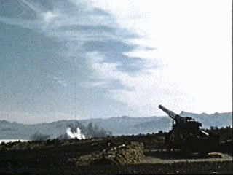
Атомна енергія
Назад

Slide 8
Воднева енергетика
Назад

Slide 9
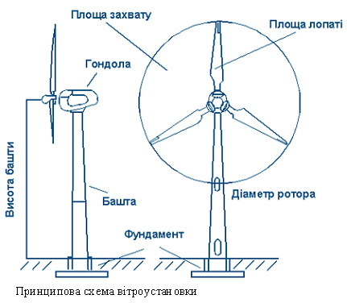
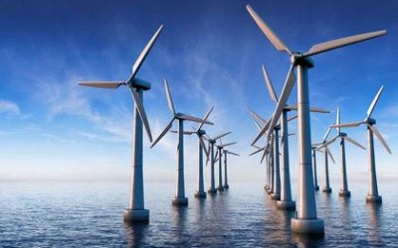
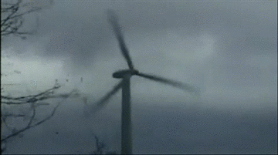
Вітрова енергія
Назад

Slide 10
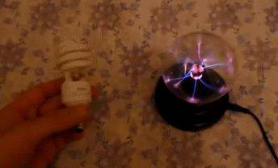
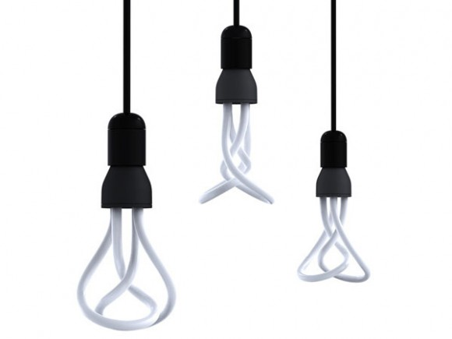
Енергозберігаючі технології
Найяскравіший приклад енергозберігаючої технології — заміна традиційних ламп накалювання на новий вид економічних ламп. Якщо замінити всі звичайні лампочки накалювання на нові, то споживання енергії для освітлення квартир зменшиться приблизно в 10 разів.

Slide 11
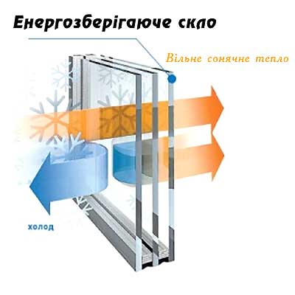
покращує теплоізоляцію/скорочує втрати тепла, витрати на опалювання
оптимізує сонячне тепло
зменшує конденсацію
зменшує холодне випромінювання і тягу
пропускання і віддзеркалення нейтрального кольору
висока світлопроникаємість
можливість скління разом з сонцезахисним склом

Slide 12
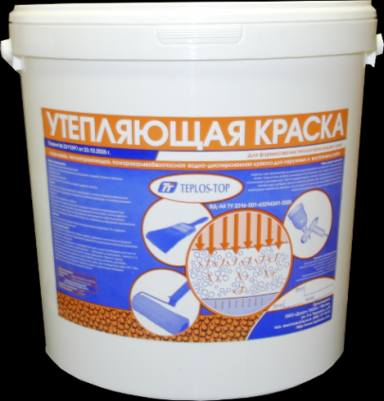
Енергозберігаюча фарба
Енергозберігаюча фарба вперше була розроблена фахівцями NASA. Її застосовують в промисловості, в побуті і інших сферах діяльності. Відпала необхідність в процесі теплоізоляції ті ж труб, тепер буде достатньо їх пофарбувати.
Зазвичай енергозберігаюча фарба білого кольору, еластичне покриття утворюється після висихання. Температура її горіння 840 градусів за Цельсієм.
Енергозберігаюча фарба застосовується для фарбування металевих, бетонних, цегляних, пластикових, дерев'яних, скляних, картонних, гумових та деяких інших поверхонь.

Slide 13
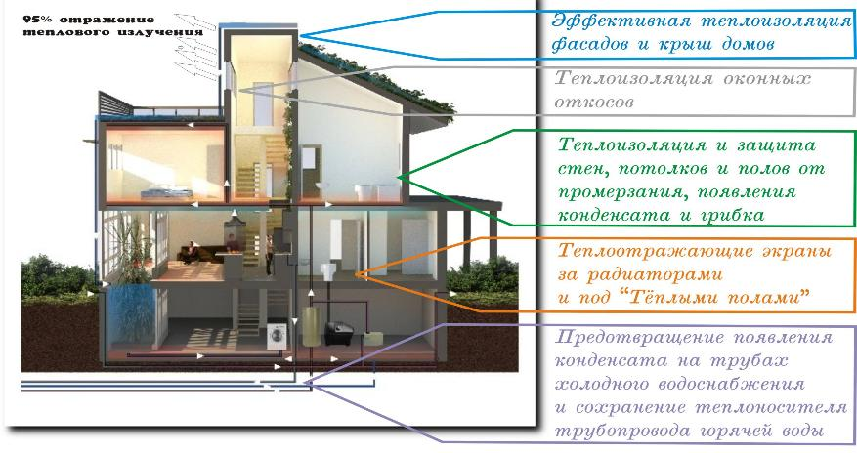

Slide 14
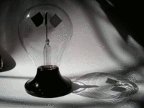
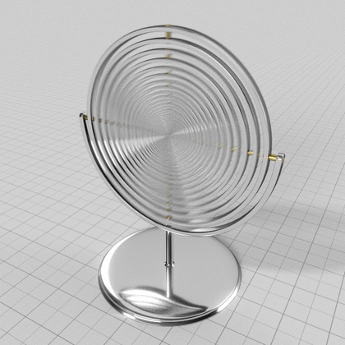
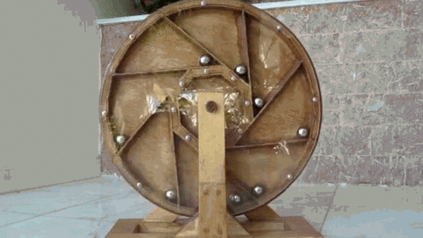
Вічний двигун
Вíчний двиѓун — ідеальний двигун, задуманий так, що, бувши запущеним один раз, буде працювати постійно і не вимагатиме додаткового надходження енергії. Подібний пристрій вступає в протиріччя з двома законами термодинаміки:
У результаті всім реальним двигунам потрібне постійне постачання енергією, і жодна теплова машина не може перетворювати все тепло в корисну роботу.

Slide 15
Цікаві факти
Закриваючи на ніч штори, можна зменшити втрати тепла через вікна.
Втрати енергії через холодні стіни становлять 40-70 % від загальної потреби в теплі.
Економити електроенергію можна за рахунок кольору стін. Біла стіна відбиває 80 % спрямованого на неї світла, темно-зелена — лише 15 %, чорна — лише 9 %.
Кран, що протікає, призводить до втрат 7000 літрів води на рік (за умови, що вона крапає повільно). Якщо ж вода біжить тоненькою цівкою, то її втрати становитимуть до 30 000 літрів на рік.
Щодня енергетичні витрати в Україні сягають 100 мільйонів гривень. Тільки води ми втрачаємо на 4 мільйони гривень.
Приблизно третина сонячної енергії відбивається атмосферою Землі назад у космічний простір.

Slide 16
Кінець
Виконала:
Вчитель:

